Slide 1


CANCERS DE LA PROSTATE ET DE LA VESSIE ET PAPILLOMAVIRUS HUMAINS (HPV)
Pr Babacar SINE Dr Junior Caleb WALID

Slide 2
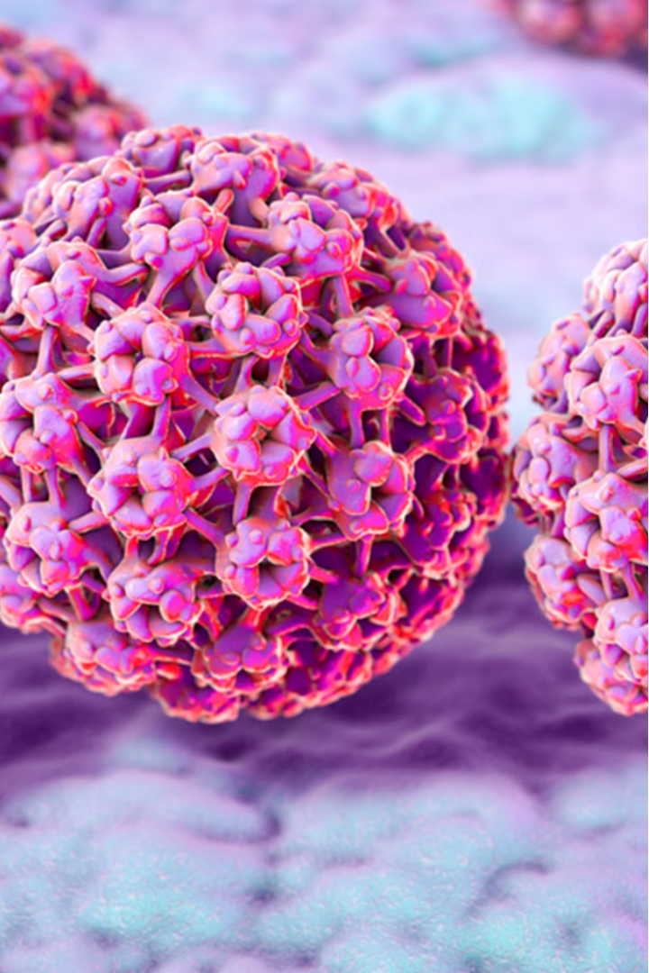
Introduction au papillomavirus humain (HPV)
Le papillomavirus humain (HPV) est un groupe de virus qui peuvent infecter les cellules de la peau et des muqueuses. Certains types, au moins 12 types de VPH dits à haut risque de HPV sont associés à des cancers:
Col de l'utérus, de la vulve, du vagin, de l'anus, pénis
VADS
Prostate ?
Vessie?
Notes:
À travers le monde, le nombre de personnes infectées par un Human Papilloma Virus (HPV) est d’environ 660millions. L’implication des HPV et en particulier de ceux à haut risque onco- gène (HPV HR) est retrouvée dans environ 5à 10 % de la totalité des cancers. Parmi ces cancers, les lésions gynécologiques sont les plus fréquentes et le rôle pathogène des HPV HR est aujourd’hui acquis dans la quasi-totalité des carcinomes épidermoïdes du col de l’utérus ou vulvaires

Slide 3
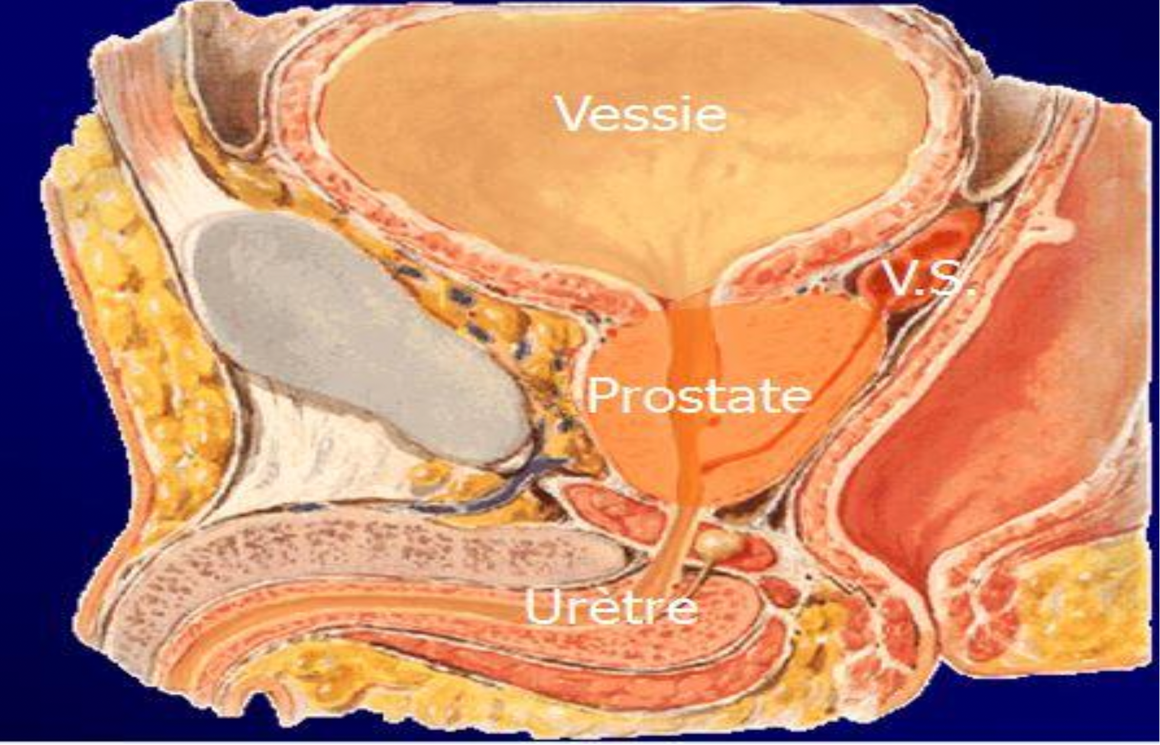
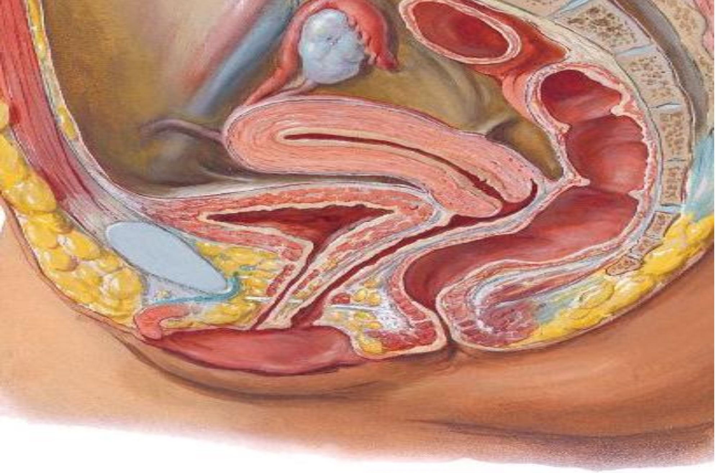
CONSIDÉRATIONS ANATOMIQUES
Homme
Femme

Slide 4

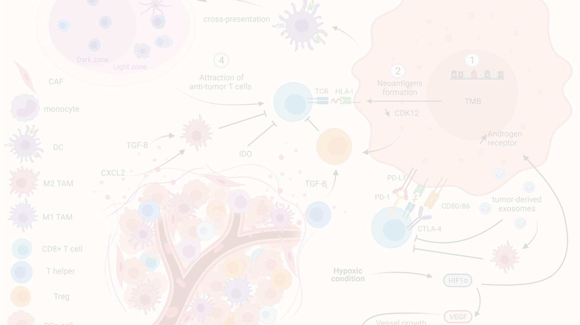
CANCER DE LA PROSTATE (CaP) ET PAPILLOMAVIRUS HUMAIN (HPV)

Slide 5
Épidémiologie du cancer de la prostate
Fréquence | 1ère tumeur solide chez l’homme Incidence nationale : 50 400 nouveaux cas en 2018 Incidence très fortement corrélée à l’utilisation du PSA Age médian au diagnostic : 68 ans
Pronostique | 3ème cause de décès par cancer chez l’homme 8100 décès par cancer de la prostate en 2018 Survie a 5 ans : 93%, a 10 ans : 80% Age médian au décès : 83 ans
Source: AFU 2023

Slide 6
Facteurs de risques du cancer de la prostate
Facteurs génétiques | Hérédité monogénique (5%) et Hérédité polygénique (95%) Genès de réparation de l’ADN (notamment BRCA 1, BRCA, 2, ATM) et Gene HOWB13
Origine ethnique | Origine afro-antillaise associée à un risque augmente de CaP,
Perturbateurs endocriniens | Association forte avec le chlordécone (insecticide utilise dans les bananeraies aux Antilles)
Obésité Syndrome androgénique | Risque plus faible de CaP (essai REDUCE) et Augmentation des formes a haut risque
Autres | Aucune preuve de causalité rapporte : alcool, faible fréquence éjaculatoire, la gonorrhée ou l'infection a l'HPV-16
Source: AFU 2023

Slide 7
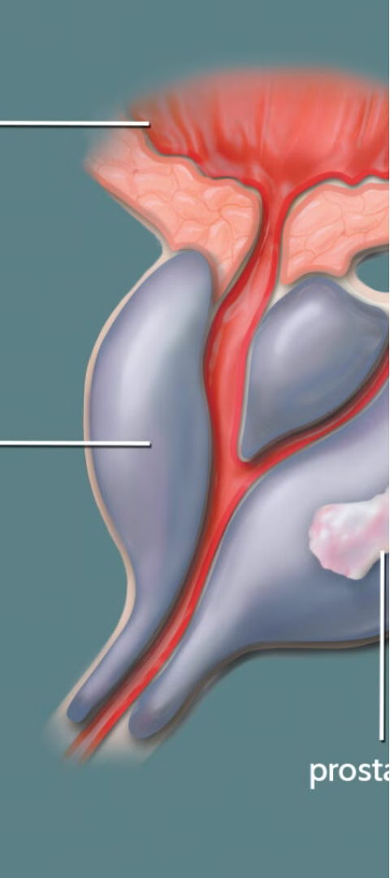
Dépistage et diagnostic du cancer de la prostate
1
PSA
Le dosage du taux de PSA (antigène prostatique spécifique) dans le sang est le principal outil de dépistage.
2
Examen physique
Un toucher rectal permet d'examiner la taille et la consistance de la prostate.
3
Biopsie
En cas de suspicion, une biopsie de la prostate est réalisée pour confirmer le diagnostic.

Slide 8
Épidémiologie du cancer de la prostate lié au HPV
1. Prévalence élevée
Le HPV est détecté dans 20 à 50% des cas de cancer de la prostate.
2. Facteurs de risque
Les hommes avec des antécédents d’IST ont un risque accru de développer un cancer de la prostate lié au HPV.
3. Incidence en hausse
L'incidence du cancer de la prostate associé au HPV semble augmenter, notamment chez les hommes jeunes.

Slide 9
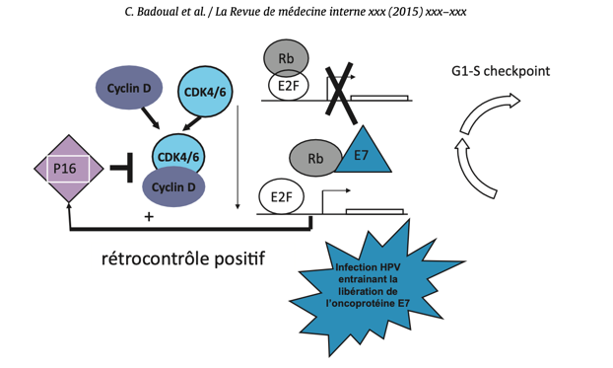
Mécanismes biologiques de la carcinogenèse prostatique par le HPV
1. Intégration du génome viral
Les oncogènes E6 et E7 du HPV s'intègrent dans le génome des cellules prostatiques, perturbant les voies de signalisation cellulaire.
2. Instabilité génomique
Les protéines virales E6 et E7 induisent des dommages à l'ADN et une instabilité chromosomique, favorisant la transformation maligne.
3. Prolifération cellulaire
Les oncogènes viraux stimulent la prolifération incontrôlée des cellules prostatiques, menant au développement du cancer.
Notes:
Les virus pourraient augmenter le risque de cancer en raison de la transformation cellulaire, interrompant le contrôle du cycle cellulaire, amplifiant les taux de renouvellement cellulaire et supprimant le système immunitaire. L’un des aspects les plus importants est l’inflammation chronique. Des études antérieures ont montré des effets chroniques

Slide 10
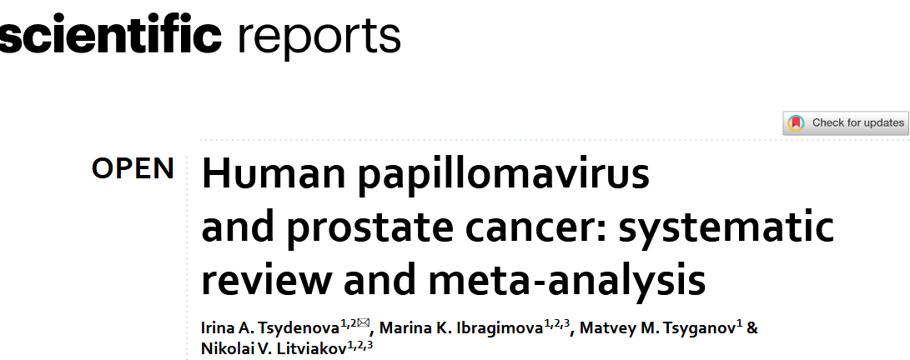
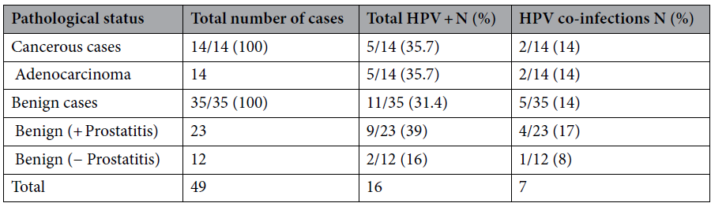
Notes:
Une étude menée au Royaume-Uni a analysé 49 échantillons de tissus prostatiques frais (35 bénins et 14 malins) pour détecter la présence d’ADN viral de 12 types d’HPV à haut risque.
Les résultats ont confirmé la présence d’HPV à haut risque dans 32,7 % des tissus prostatiques analysés, avec l’HPV35 comme type le plus fréquent.
Le taux de positivité pour les HPV à haut risque était plus élevé dans les tissus prostatiques anormaux (adénocarcinome et bénins avec prostatite) par rapport à ceux avec une prostate normale.
Bien que l’association entre l’HPV et le cancer de la prostate ne soit pas encore complètement comprise, cette première observation au Royaume-Uni suggère que la présence d’HPV dans les tissus prostatiques pourrait être un facteur lié à la progression de certains cas de cancer de la prostate.

Slide 11

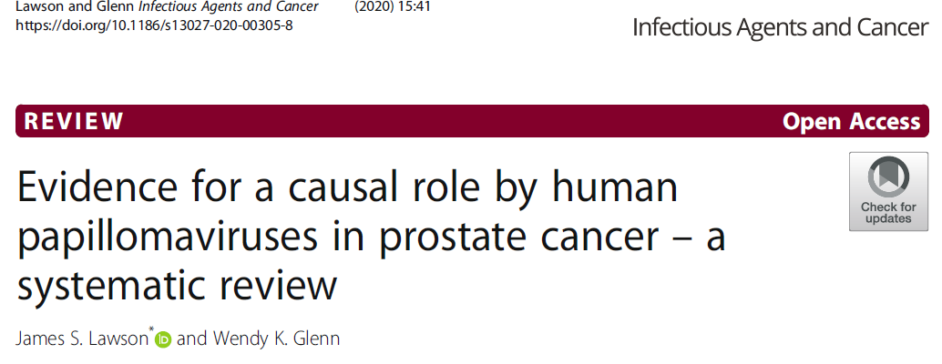
Dans 26 études cas-témoins, des VPH à haut risque ont été identifiés dans les affections bénignes et malignes de la prostate. Des VPH à haut risque ont été identifiés dans 325 (22,6 %) des 1 284 cancers de la prostate et dans 113 (8,6 %) des 1 313 témoins de la prostate normale ou bénigne ( p = 0,001).
Notes:
Des HPV à haut risque du même type ont été identifiés dans les tissus prostatiques normaux et bénins avant le développement d'un cancer de la prostate HPV positif. Les VPH à haut risque peuvent être associés à une prostatite inflammatoire conduisant à une hyperplasie bénigne de la prostate et plus tard au cancer de la prostate

Slide 12

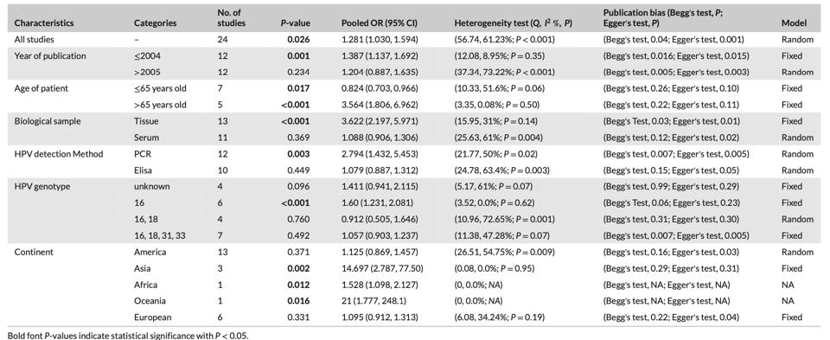
Notes:
Méta analyse : 24 études de 1990n à 2016
5546 cas de cancers prostate

Slide 13
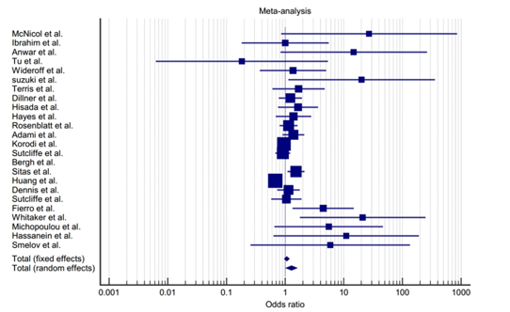
Notes:
Une association positive significative a été trouvée entre l'infection par le VPH et le risque de PC (OR = 1,281 ; P = 0,026). Le génotype 16 était plus fréquemment retrouvé chez les patients atteints de PC, ce qui augmentait significativement le risque de cancer (OR = 1,60 ; P < 0,001). L'âge de 65 ans et plus pourrait augmenter considérablement le risque de CP (OR = 3,564 ; P < 0,001).

Slide 14

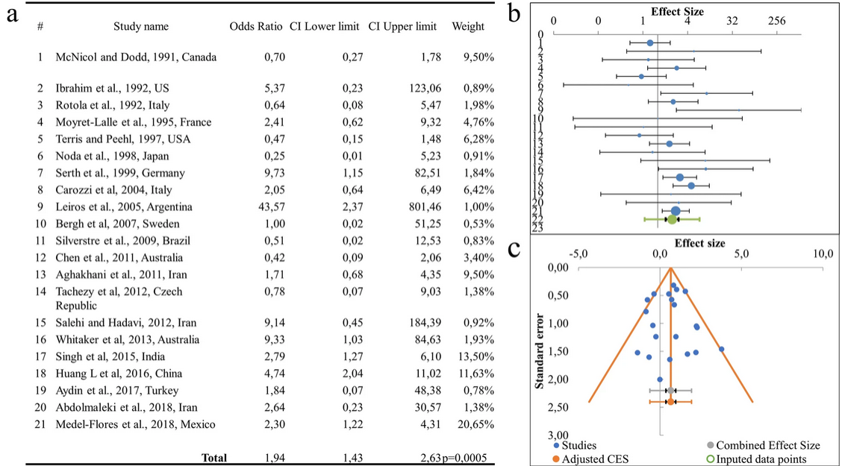
Notes:
Le résultat de la méta-analyse de 21 études comparant le cancer de la prostate à l'hyperplasie bénigne de la prostate est présenté dans la Fig . L'analyse des données sur la prévalence du VPH selon les études incluses dans la méta-analyse présentée a montré que le VPH est présent dans 17,4 % des cas de cancer de la prostate, tandis que dans les échantillons de pathologie prétumorale, le virus a été détecté dans 10,8 % des cas
L'odds ratio cumulé OR (OR 95 IC) du risque de cancer de la prostate en cas d'infection par le VPH était de 1,94 (1,43 à 2,63) (dans lequel le risque relatif RR (RR 95 IC) était de 1,01 (1,00 à 1,02), p = 0,220), les différences étaient statistiquement significatif et p = 0,0005

Slide 15
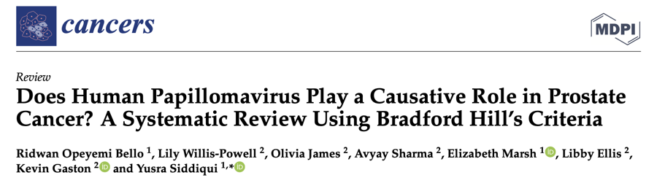


Slide 16
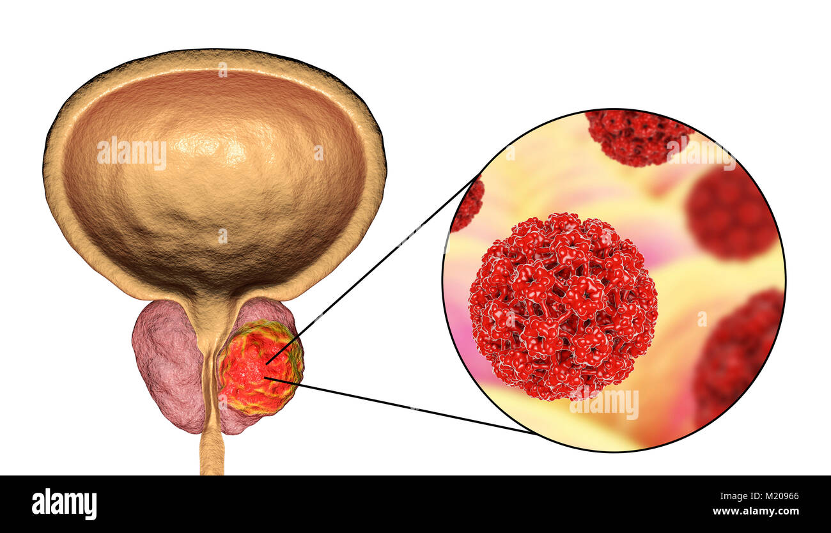
Lien entre le virus du papillome humain et le cancer de la prostate
Plusieurs études ont montré un lien entre la présence du HPV et le développement du cancer de la prostate.
Certains types de HPV, comme les HPV 16 et 18, peuvent s'intégrer dans le génome des cellules prostatiques et entraîner leur transformation cancéreuse.
Controverses et besoins de recherche
Notes:
Controverses et besoins de recherche:
Malgré les données existantes, le rôle exact de l'HPV dans la cancérogenèse de la prostate reste controversé et nécessite des recherches supplémentaires pour clarifier cette relation
Des études de grande envergure et des approches multidisciplinaires sont nécessaires pour mieux comprendre l'implication potentielle de l'HPV dans le cancer de la prostate.

Slide 17
CANCER DE LA VESSIE ET PAPILLOMAVIRUS HUMAIN (HPV)

Slide 18
Épidémiologie du cancer de la vessie
Fréquence | 10ème cancer dans le monde. 2nd cancer urologique. Responsable de 3% des décès par cancer Au Sénégal Représentait (2,5%) de l’ensemble des cancers 2ème cancer urogénital et 2ème cause de décès par cancer
(Diao 2008, Sine 2016, Diallo 2021)
Source: AFU 2023

Slide 19
Facteurs de risque du cancer de la vessie
Intoxication tabagique (50% des cas)
L’exposition aux amines aromatiques et aux hydrocarbures (peinture, teinture, métaux, produits pétroliers): 10% des cas. L’exposition aux rayons (radiothérapie)
L’exposition aux cyclophosphamide et à la pioglitazone représente également un faible risque de tumeurs de vessie
La bilharziose dans les zones endémiques(carcinome épidermoïde de la vessie+++). L’Infection à l'HPV-16 (récent)
La sédentarité, le syndrome métabolique, et les apports hydriques importants semblent être associés à une augmentation du risque de tumeurs de vessie.
Source: AFU 2023

Slide 20
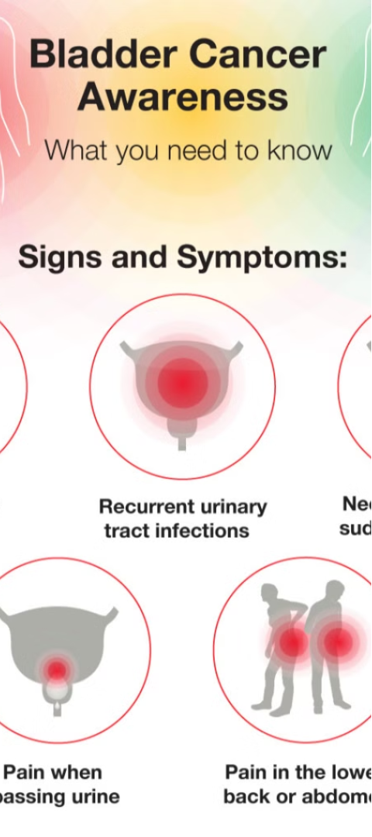
Symptômes et dépistage du cancer de la vessie
1
Symptômes
Hématurie, TUBA Irritatifs, Douleur hypogastrique
2
Diagnostic
un examen endoscopique de la vessie et des analyses d'urine (Cytologie)
3
Dépistage
Il n'y a pas de programme de dépistage systématique, mais le médecin peut recommander des examens pour les personnes à risque.

Slide 21
Rôle du HPV dans le cancer de la vessie
Lien possible
Recherches en cours
Certaines études suggèrent que le papillomavirus humain (HPV) pourrait jouer un rôle dans le développement de certains cancers de la vessie.
Les scientifiques étudient actuellement le lien entre le HPV et le cancer de la vessie, mais les résultats sont encore mitigés.
Implications
Si un lien était établi, cela pourrait ouvrir de nouvelles pistes de dépistage et de prévention du cancer de la vessie.

Slide 22
Épidémiologie du cancer de la vessie lié au HPV
Facteurs de risque
Prévalence et Incidence
Les hommes, les fumeurs et les personnes immunodéprimées sont plus à risque de développer un cancer de la vessie lié au HPV.
On estime que 10 à 25% des cancers de la vessie sont associés au HPV.
L'incidence du cancer de la vessie lié au HPV semble plus élevée dans certaines régions du monde
Notes:
Plusieurs auteurs ont cherché à déterminer le rôle de l’HPV dans les carcinomes de la muqueuse urothéliale, en raison de sa proxi- mité anatomique avec l’appareil reproducteur. De rares études avaient montré la présence d’une éventuelle infection par HPV dans moins de 10 % de cancers vésicaux, mais la place de l’HPV dans les cancers de la vessie reste très discutée. Ainsi, la recherche d’HPV n’est pas effectuée en routine dans les carcinomes vésicaux.

Slide 23
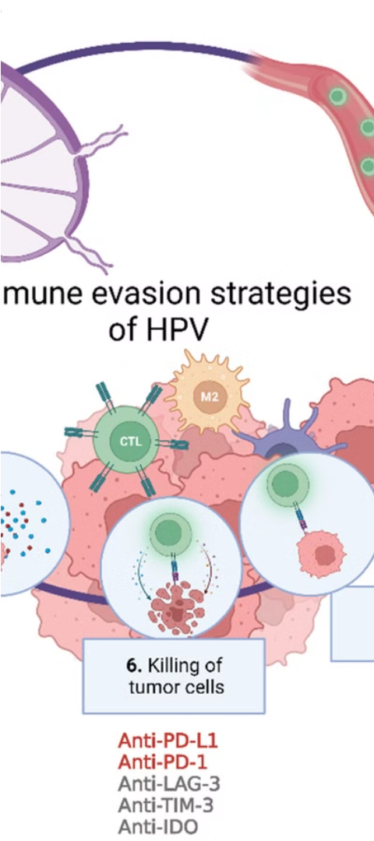
Mécanismes biologiques de l'infection par le HPV dans le cancer de la vessie
1
Infection par le HPV
Le virus HPV pénètre dans les cellules de la vessie et s'y installe.
2
Activation des oncogènes
Les protéines virales E6 et E7 activent des oncogènes, entraînant une prolifération cellulaire incontrôlée.
3
Instabilité génomique
L'infection par le HPV provoque des dommages à l'ADN, menant à une instabilité génomique.

Slide 24
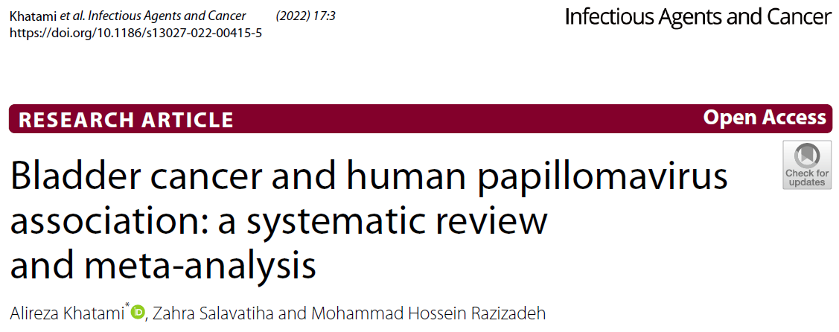
L'étude a révélé que la prévalence globale du papillomavirus humain (HPV) chez les patients atteints de cancer de la vessie était de 14,3 % (IC à 95 % : 8,9-22,2 %), d'après une méta-analyse à effets aléatoires. méta-analyse à effets aléatoires
Notes:
. Cependant, des analyses par sous-groupes ont révélé une association significative en Asie, ce qui suggère que la relation entre l'HPV et le cancer de la vessie pourrait être influencée par des facteurs tels que la génétique, l'ethnicité, le mode de vie et les comportements sexuels, ainsi que d'autres facteurs de risque inconnus. Ces résultats soulignent la complexité de la relation entre l'HPV et le cancer de la vessie et la nécessité de mener davantage d'études pour clarifier cette association

Slide 25
Notes:
Les résultats de la méta-analyse ont montré qu'il n'y avait pas d'association statistiquement significative entre l'infection à HPV et le cancer de la vessie, avec un odds ratio (OR) de 2,077 (95% CI 0,940-4,587).
Cependant, des analyses par sous-groupes ont révélé une association significative en Asie, ce qui suggère que la relation entre l'HPV et le cancer de la vessie pourrait être influencée par des facteurs tels que la génétique, l'ethnicité, le mode de vie et les comportements sexuels, ainsi que d'autres facteurs de risque inconnus. Ces résultats soulignent la complexité de la relation entre l'HPV et le cancer de la vessie et la nécessité de mener davantage d'études pour clarifier cette association

Slide 26
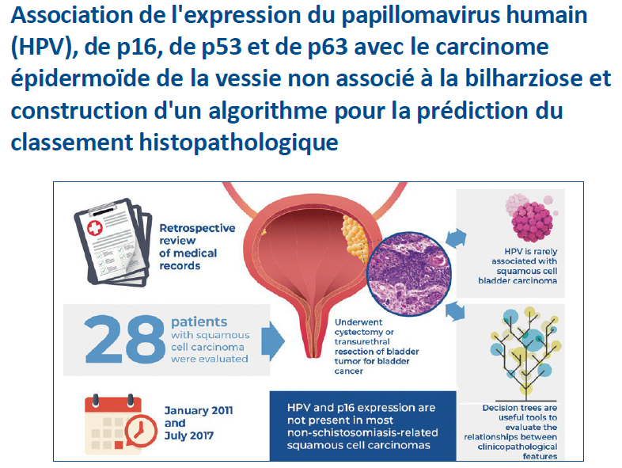

La détection positive de la coloration p16 a été trouvée uniquement dans les cas de stades pT1 et pT2, suggérant un possible rôle de cette protéine suppresseur de tumeur dans les stades initiaux du carcinome épidermoïde de la vessie
Des méta-analyses récentes ont montré une association significative entre le VPH et le cancer de la vessie, bien que des études antérieures aient donné des résultats contradictoires.

Slide 27
CONCLUSION ET PERSPECTIVES FUTURES

Slide 28



Conclusion et perspectives futures
Avancées prometteuses
Les progrès dans le domaine de l'immunothérapie et des thérapies ciblées offrent de nouvelles perspectives de traitement pour les cancers de la prostate et de vessie liés au HPV.
Sensibilisation accrue
Une meilleure sensibilisation du public et des professionnels de santé sur le rôle du HPV dans les cancers est nécessaire pour améliorer le dépistage et la prise en charge.
Recherche en cours
De nombreuses études sont en cours pour mieux comprendre les liens entre le HPV et les cancers de la prostate et de la vessie, afin d'améliorer les stratégies de prévention et de prise en charge.
Notes:
Les principaux facteurs de risque sont le tabagisme et l'exposition professionnelle à certains produits chimiques.
Il est important de consulter régulièrement son médecin, surtout pour les personnes à risque, afin de dépister tout signe de cancer de la vessie.

Slide 29
MERCI DE VOTRE ATTENTION

